Slide 1
第十九期：从《人类简史》与《未来简史》 漫谈尤瓦尔·赫拉利（Yuval Noah Harari）眼中的人类发展史
主讲人：顾思远
2017.07.16
WeChat: qiangaoyuanatp
www.qiangaoyuan.london

Slide 2
故事梗概
部落遍布地球 （人类简史）
语言的力量
农耕征服土地（人类简史）
封建
中央集权
宗教
公司征服人类（人类简史/未来简史）
人文主义
企业
未来的畅想（未来简史）
数据主义
智人2.0

Slide 3
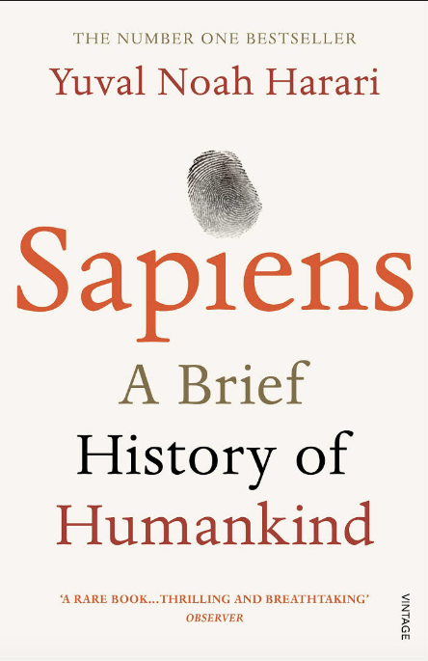
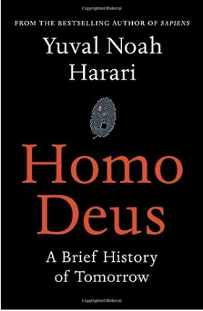
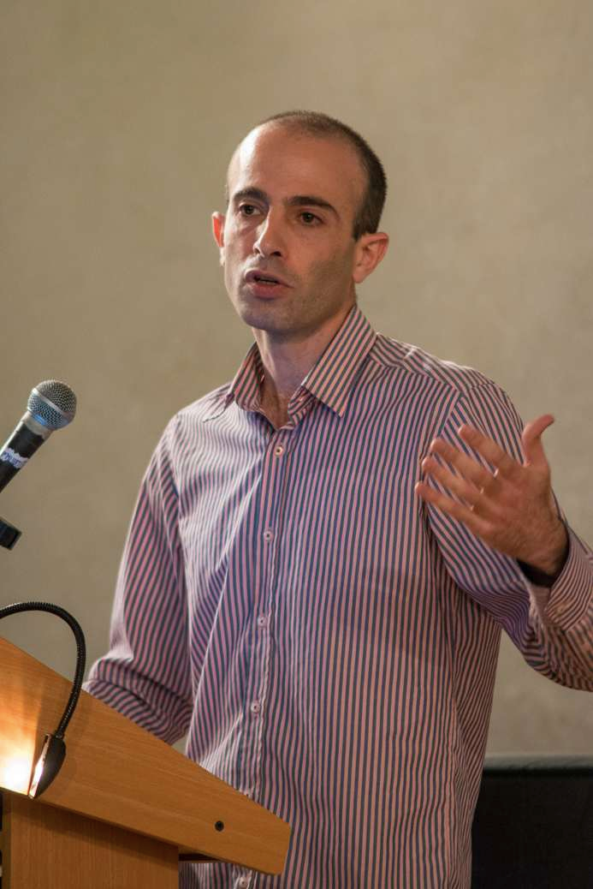
尤瓦尔·赫拉利
哈拉瑞于1976年生于以色列海法，2002年获牛津大学博士学位，专研中世纪史与军事史，现任教于耶路撒冷希伯来大学历史系。
智人—人类简史
神人—未来简史

Slide 4
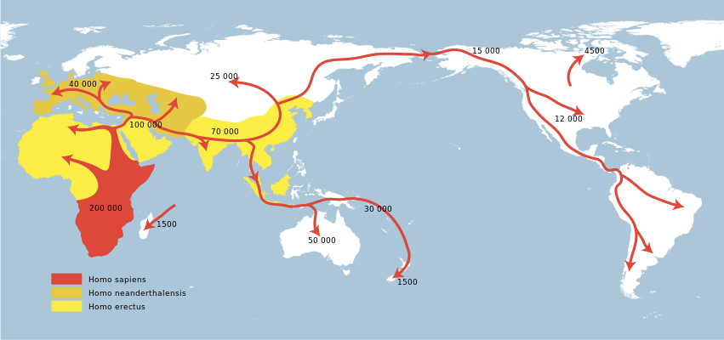
扫荡地球

Slide 5
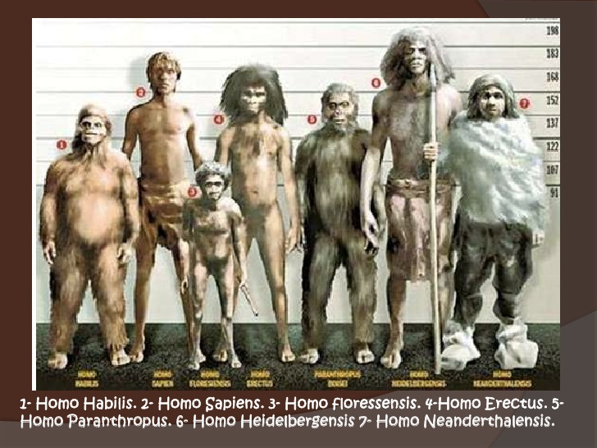
十万年前的地球
能人
智人
佛罗勒斯人
匠人
傍人
海德堡人
尼安德特人
多数人种都已经学会了使用工具和火，都在各自的地区站上了食物链高层
Notes:
1.潜在祖先 3. 印尼小岛 4.匠人 （北京猿人等） 5.傍人 6.海德堡人 (尼安德特人祖先） 7.尼安德特人 （欧洲人)
除了非洲现代人，其他都是尼安德特人与智人的混血

Slide 6
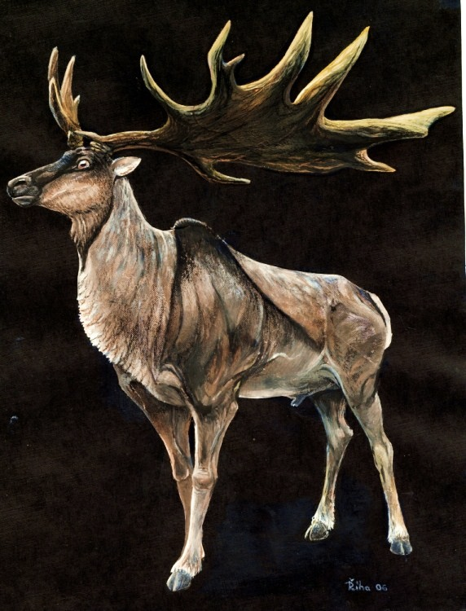
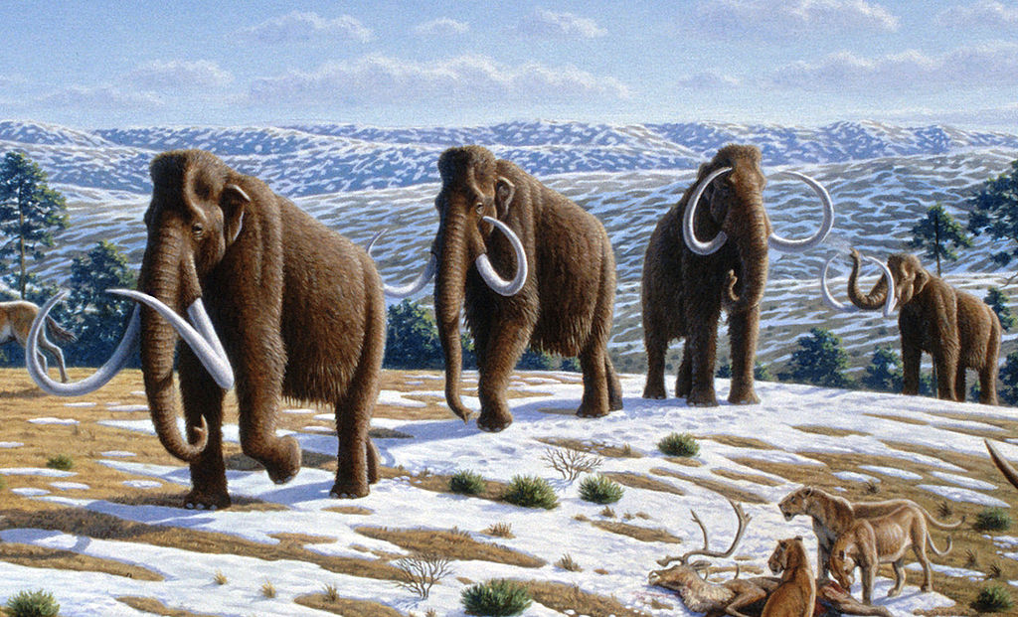
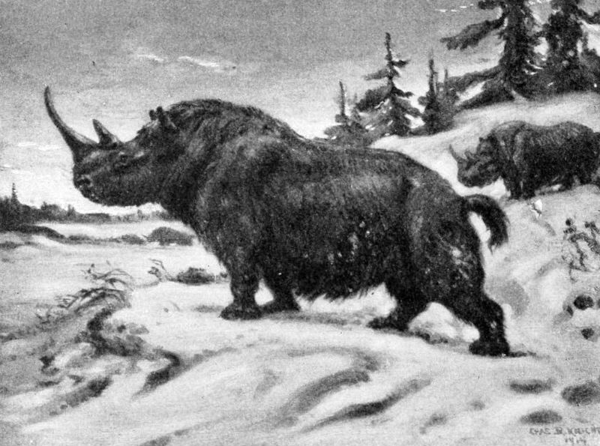
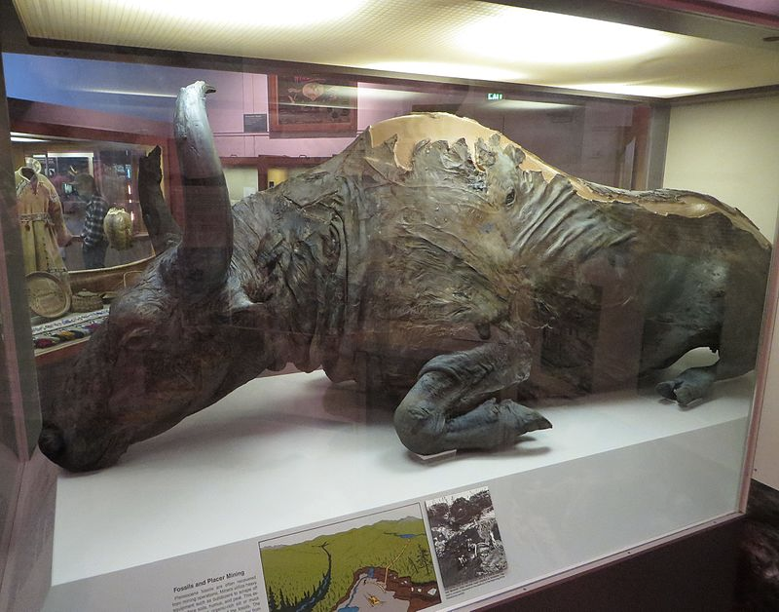
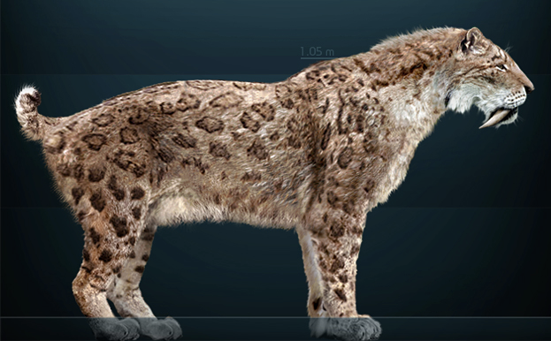
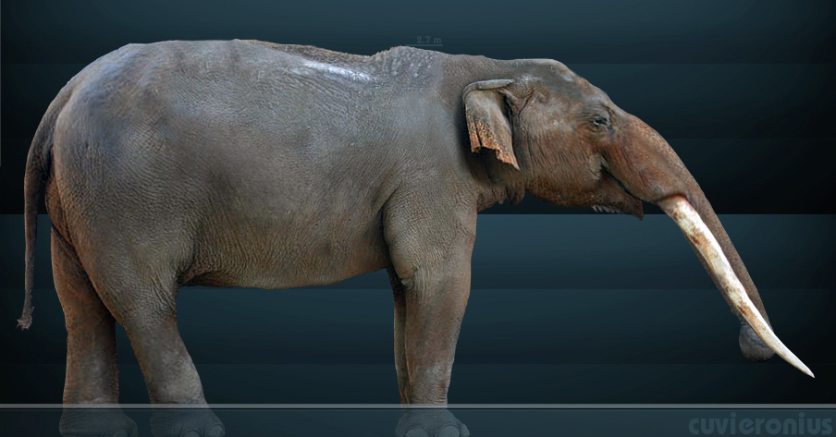
十万年前的地球
Notes:
猛犸，披毛犀，大角鹿，西伯利亚野牛，剑齿虎，居维象

Slide 7
走出非洲
第一次尝试 —— 败给了尼安德特人
语言产生 - 对于虚构事物的描述
神话/图腾
八卦
第二次尝试 ——
北非的沙漠又一次变成绿洲
击败尼安德特人，走出非洲

Slide 8
扫荡地球

Slide 9
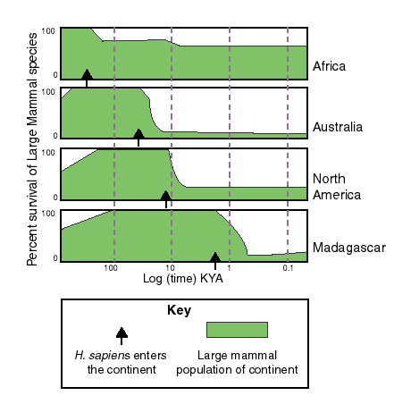
第四纪灭绝事件

Slide 10
作者的看法
快乐的采集狩猎
吃得好
吃得饱
身体棒
天大地大
组织团结
共产主义
150人理论 （小集体主义）

Slide 11
第一次农业革命
大约在11000年前，中东的土地上出现了不再迁徙的人类部落
农作物的驯化
动物的驯化
Notes:
小麦，水稻，猪，鸡，狗

Slide 12
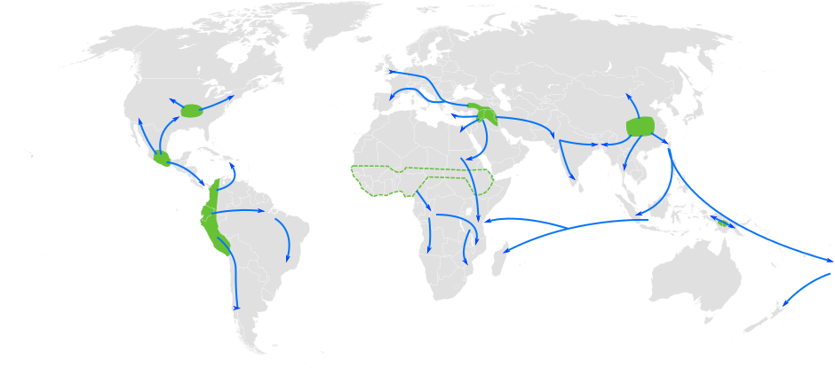
美索不达米亚平原 11000年前
长江黄河流域 9000年前
新几内亚高地 9000-6000年前
中墨西哥 5000-4000年前
Notes:
Map of the world showing approximate centers of origin of agriculture and its spread in prehistory: the Fertile Crescent (11,000 BP), the Yangtze and Yellow River basins (9,000 BP) and the New Guinea Highlands (9,000–6,000 BP), Central Mexico (5,000–4,000 BP), Northern South America (5,000–4,000 BP), sub-Saharan Africa (5,000–4,000 BP, exact location unknown), eastern North America (4,000–3,000 BP).[11]

Slide 13
农业革命的结果
采集者的没落
村庄的出现
城市的出现
科技发展
文字出现
人口的增加
阶级的产生 — 精英阶层

Slide 14
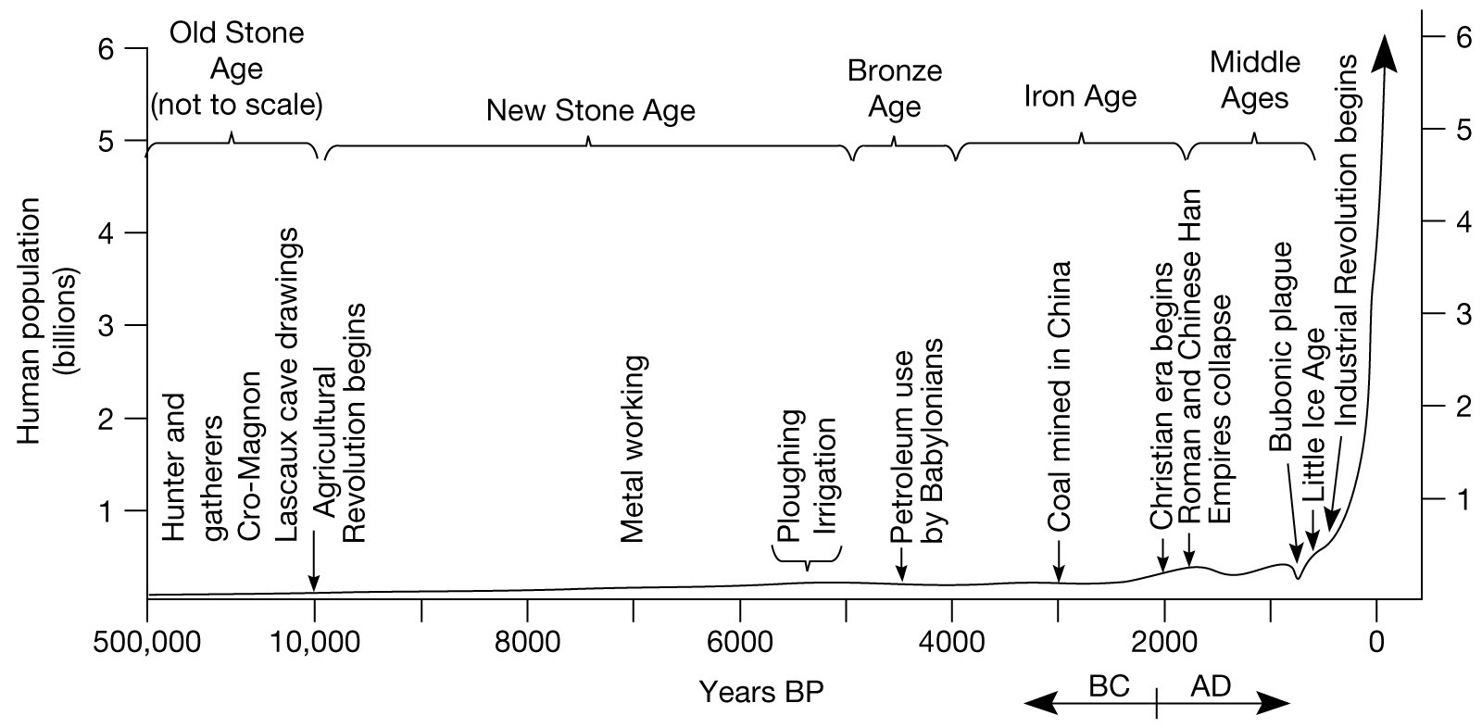
Notes:
从那时起，世界总人口长期停滞在一百万左右，大家都通过狩猎采集为生，而这种生存方法使得人口没有条件快速增长。这一状况一直持续到公元前一万一千年，人们开始发展农业为止。在此之前，世界人口从未超过1,500万人。^{[22]}
当人们开始大规模发展农业后，世界人口增长速度有所加快。公元前8000年全世界有人口五百万人；公元1年全世界有大约两亿人；^{[23]}而到公元4世纪，光罗马帝国就居住有大约五千万人以上。

Slide 15
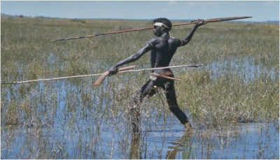
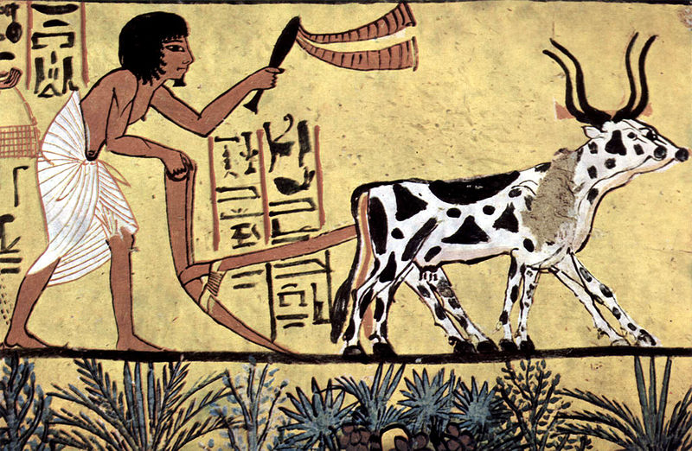
是小麦选择人类，还是人类选择了小麦？

Slide 16
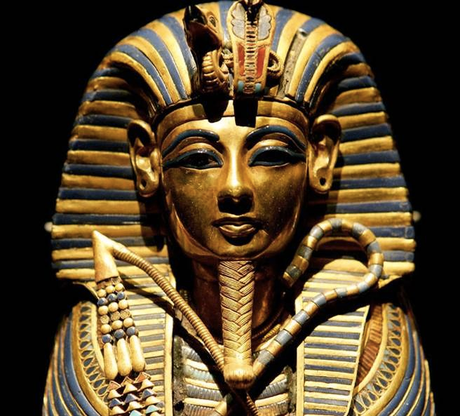
新的社会协作方式
埃及——法老
太阳神阿蒙之子 是神在地上的代理人和化身

Slide 17
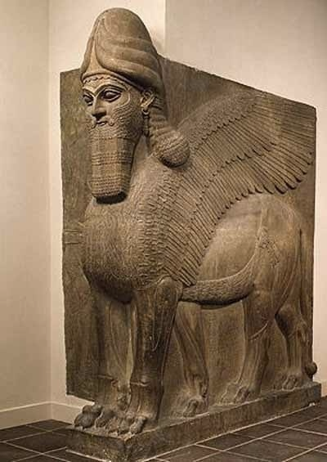
新的社会协作方式
美索不达米亚— 奴隶制社会
上层社会的神话
Notes:
人面翼牛守护神

Slide 18
新的社会协作方式
中国—皇帝
天命所归

Slide 19
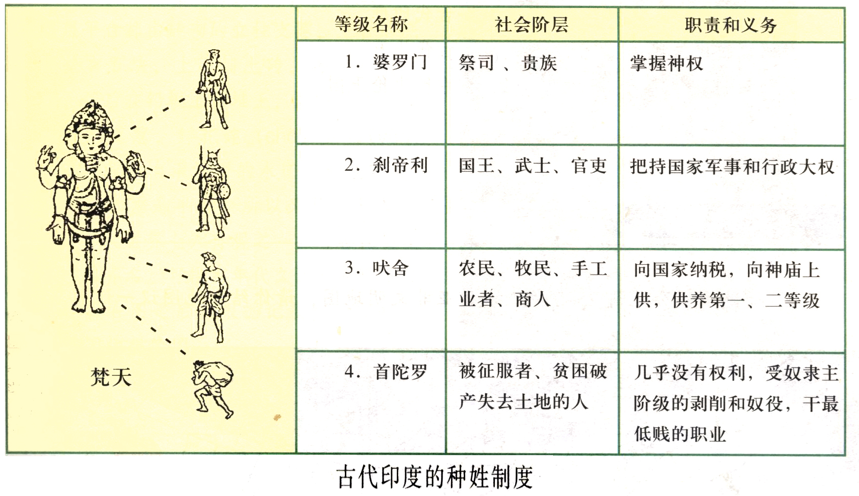
新的社会协作方式
印度—种姓制度

Slide 20
Notes:
从那时起，世界总人口长期停滞在一百万左右，大家都通过狩猎采集为生，而这种生存方法使得人口没有条件快速增长。这一状况一直持续到公元前一万一千年，人们开始发展农业为止。在此之前，世界人口从未超过1,500万人。^{[22]}
当人们开始大规模发展农业后，世界人口增长速度有所加快。公元前8000年全世界有人口五百万人；公元1年全世界有大约两亿人；^{[23]}而到公元4世纪，光罗马帝国就居住有大约五千万人以上。

Slide 21
浑浑噩噩的10000年
神权（或其分支）高于一切
人类的思想并不重要，神的意思才是真理

Slide 22
浑浑噩噩的10000年
静态的世界
宗教，阶级等都是将等量的财富重新瓜分

Slide 23
浑浑噩噩的10000年
零和博弈
从小到大（部落到国家），从大到极（国家到帝国），从极到无的循环
Notes:
零0博弈 其实是一个自然规律，比如吸血蝙蝠的例子

Slide 24
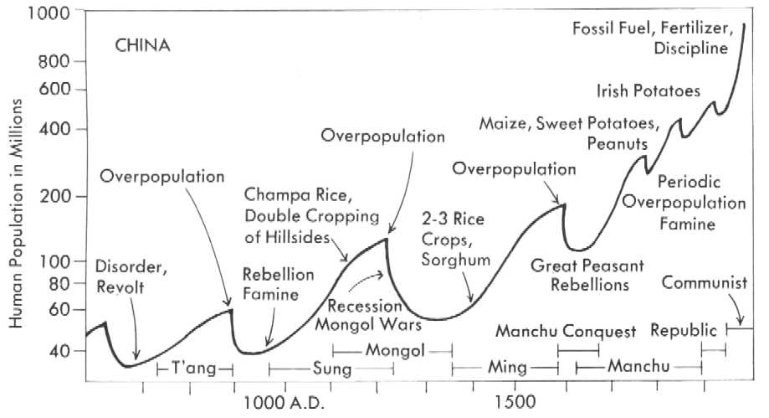
浑浑噩噩的10000年
Notes:
中国的人口表
生产力不变，这是土地增长

Slide 25
Notes:
从那时起，世界总人口长期停滞在一百万左右，大家都通过狩猎采集为生，而这种生存方法使得人口没有条件快速增长。这一状况一直持续到公元前一万一千年，人们开始发展农业为止。在此之前，世界人口从未超过1,500万人。^{[22]}
当人们开始大规模发展农业后，世界人口增长速度有所加快。公元前8000年全世界有人口五百万人；公元1年全世界有大约两亿人；^{[23]}而到公元4世纪，光罗马帝国就居住有大约五千万人以上。

Slide 26
文艺复兴
黑死病
教皇并没有阻止瘟疫和疾病
人类转而向自己的内心寻找力量
科学的产生更是让人类意识到了自己的无知
Notes:
7500万死亡，相当于40-60%的人口
我们看到的文艺复兴时期的，无论银行业的悄然崛起（刺激人的贪婪），一丝不挂的视觉艺术（唤醒人的肉体欲望），还是绘画与建筑中强烈的透视效果（肯定人对自然的认知与模仿的能力），都是为了告诉那个在耶稣的「天国」门口徘徊了千年的「蠢人」，「现在是时候把世界从主的手里交还给你了」。文艺复兴通过一种看上去甚至可以称得上是离经叛道的前卫方式，通过一批掌握跨领域知识的复合人才（当时被称为「文艺复兴人」），将欧洲这片大陆交回到生活在那里的活生生的人的手里。而这一批打开新世界大门的「使徒」（比如达芬奇，据称他几乎涉猎除神学以外当时全部已发现的学科且均有成就）所运用的知识，几乎全部来自于中世纪之前的世界。也就是说，文艺复兴之后的历史学所谓「近代的西方」时期，欧洲的人们就不像以前那样天天只是忧心忡忡地担心自己上不了天堂而不停忏悔和赎罪了。他们更关心「过几天的歌剧表演是不是能让自己陶醉其中」，「家里是不是该添上一副描绘自己的侧身肖像」，「养的熊孩子是不是今天又没有乖乖地去修道院改造成的学堂里好好听课」，以及「自己存钱的银行是不是有利息变化」之类的问题了。文艺复兴之后的欧洲不再是主的天国，而是「人」的乐土，一切遵循「以人为尺度，去丈量世界万物」。由此「人」重拾了依靠自己的信心，明确了活着的目的，最重要的是发现了「只有我们自己可以让自己的灵魂得到升华，只有我们自己可以让尘世的生活充满鲜花，也只有我们自己可以缔造出伟大的奇迹不断完成超越，让人格不断尽善尽美」。

Slide 27
科学的开端、以人为本
知识的变化
经典*逻辑 --> 观察*数学
由于观察的出现，导致欧洲人再次成为外向型民族
从“上帝，我该怎么做”，到“我该怎么做”
Notes:
前人的著作 和思辨的逻辑
实验的观察 和 数学公式
联想：西部世界里的人工智能，从梦中询问创造者，最终询问自己，而获得意识。
二分心智 – 左右脑互动，最终意识到是自己的声音，从而获得意识

Slide 28
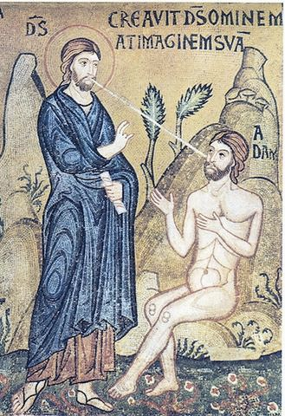
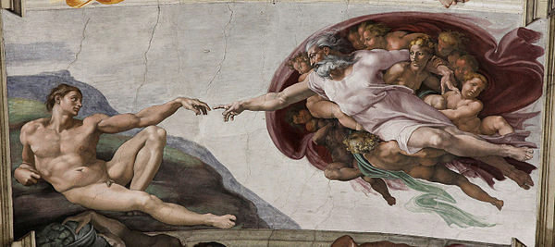

Slide 29
工业革命
打破生产力停滞的循环
打破零和游戏的规则
从英国为起始点，生产力和思想的浪潮席卷全球

Slide 30
积贫积弱的清政府？

Slide 31
公司的形成
起源 —— 荷兰贸易船队的故事
荷兰当时的特殊背景：
唯一的共和国，非独裁／帝国组织
对于个人私有财产有严格的保护
公司、股票、金融、信贷
Notes:
中世纪，要研究药物，需要各种资金，却不行
现在，有公司，有股票，有信心，就能组织起足够的金钱

Slide 32
公司的形成
公司的权利 vs 神的权利
拥有土地
拥有财富
组织人类
分配利益
问神、问利益
人的意义？

Slide 33
公司的形成
世界融合
契约精神
金钱和投资的概念

Slide 34
公司的形成
全球殖民
对资本主义的促进
对增长的需求
Notes:
一个成功律师，需要有人照顾其老人，所以雇佣了一个墨西哥移民，从而促使墨西哥gpd的增加

Slide 35
科技进步与资本增长
有想法，找投资
得到利润，回报投资
想法实现，获取增长

Slide 36
人类意义的讨论
虚构实体 vs 实体
放弃神学，放弃宗教=放弃意义
放弃意义，获取力量

Slide 37
当代社会的讨论
当资本主义遇到问题
事业还是家庭
人文主义的出现与必要性
三体中世界末日前 —— 给岁月以文明，而不是给文明以岁月
Notes:
这句话出自帕斯卡的：给时光以生命，而不是给生命以时光。(To the time to life, rather than to life in time) 是说要让活着的每时每刻都要精彩，而不是让生命虚度，随着时光衰老。

Slide 39
对冷战的思考
对于增长的共识
对于增长方式的不同理解
自由主义下对于增长的迷恋
金融危机
货币宽松
社会主义下计划经济

Slide 40
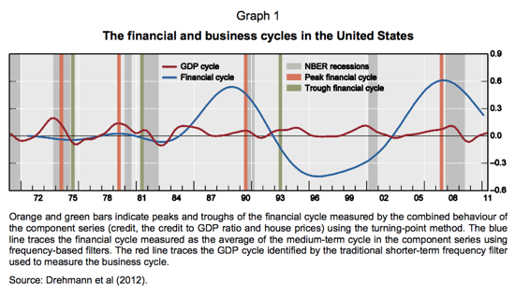
对增长的思考

Slide 41
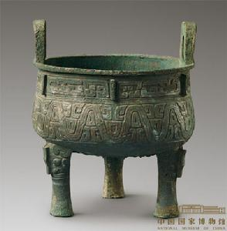
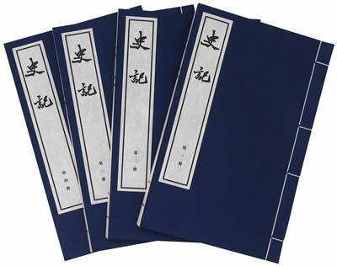
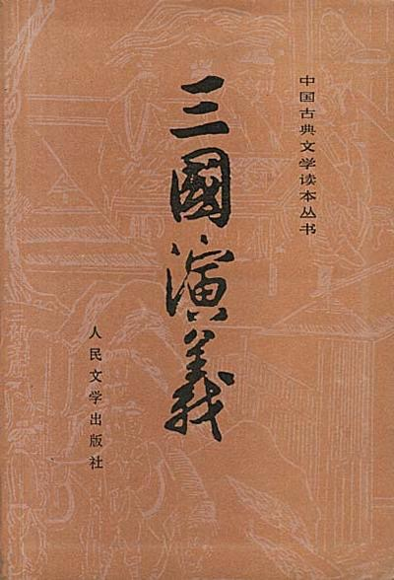
数据主义
大数据的由来
历史数据
结绳记事
礼器铭文
史书
小说
穿越文电视剧
数据
越来越多
越来越细
Notes:
1942年陕西扶风任家村出土的西周厉王时的禹鼎，其铭曰：“王乃命西六师、殷八师曰：扑伐噩侯驭方。”西周时期作为通称，师与军同。据《周礼·夏官》序官记载，每师(军)为12500人。铭文记述在王向西六师、殷八师发布伐噩的征令之后，于是武公乃遣禹率公戎车、徒驭伐噩并取得成功，看来武公当时应是执掌西六师与殷八师的军事首领，其官职亦当与穆公相近，极可能就是王室的大司马。
《史记》公元前93年成书，总字数为533505字
《三国志》公元289年成书，总字数377803字
三国演义 含回目字数 734，321字

Slide 42
数据主义
Data always wins
细节是魔鬼
数据处理能力的提升
从语言到文字
从文字到数字
从数字到算法
从算法到感知
Notes:
LinkedIn update – Amazon hire Nokia enginerrs

Slide 43
智人2.0
人类对自我的了解
神经元
快乐
欲望
疾病

Slide 44
智人2.0
人工智能
大脑的工作方式依然是个迷
工人智能的意识
图灵测试
人工智能还不足为惧
Notes:
图灵测试，gay的测试

Slide 45
智人2.0
对长生不老的追求
医疗
生化
纳米机器人
人机结合

Slide 46
未来是什么？
未来是我们在当前条件下对美好未知的想象
假设一个罗马帝国奴隶来到了今天的社会
今天的我们相比500年前的人类，已经有了新的认识和意义

Slide 47
未来是什么？
而未来的人类，也可以获得再一次的思想提升和革命
而今天的智人，也许只是昨天的罗马帝国奴隶
“毁灭你，与你无关”

Slide 48
